Slide 1
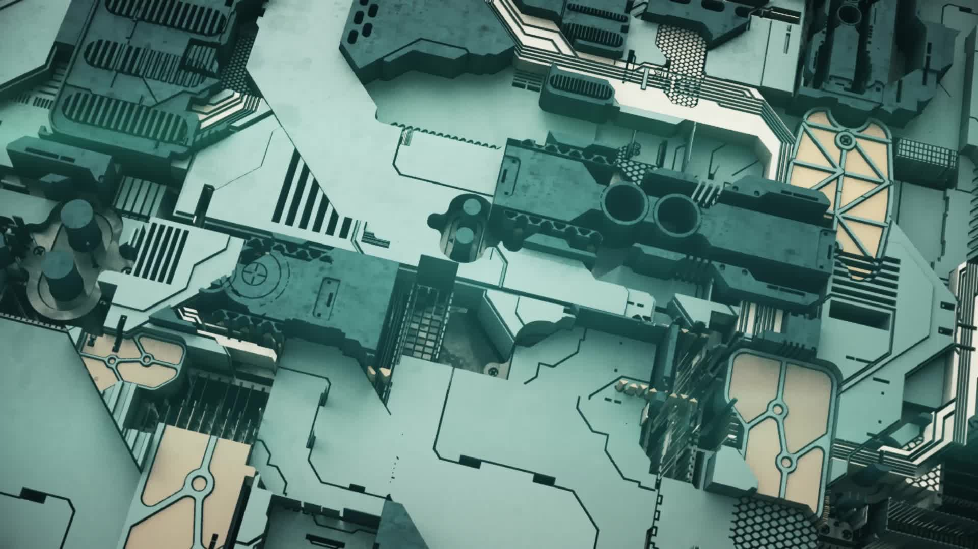
Projet twitch
Groupe 3 SN1

Slide 2
Sommaires
Presentation des membres du groupe
Contexte
Full insert script.sql
MPDTWITCH. Sql
Nouvelle utilisateur.sql
Requêtte.sql
Twitch MCD_MLD.looping
Conclusion

Slide 3
Groupe 3 SN1
4 membres :
TURNACO Jordan (Chef de Projet)
ALJENE Aedh
LI Léo
KOI TRISHA

Slide 4
Contexte
Un projet nous a été données :
Faire au minimum 50 tables pour récréer les fonctionnalités essentielles du site de streaming TWITCH
Date limite : 10/12/2023 a 23h59

Slide 5
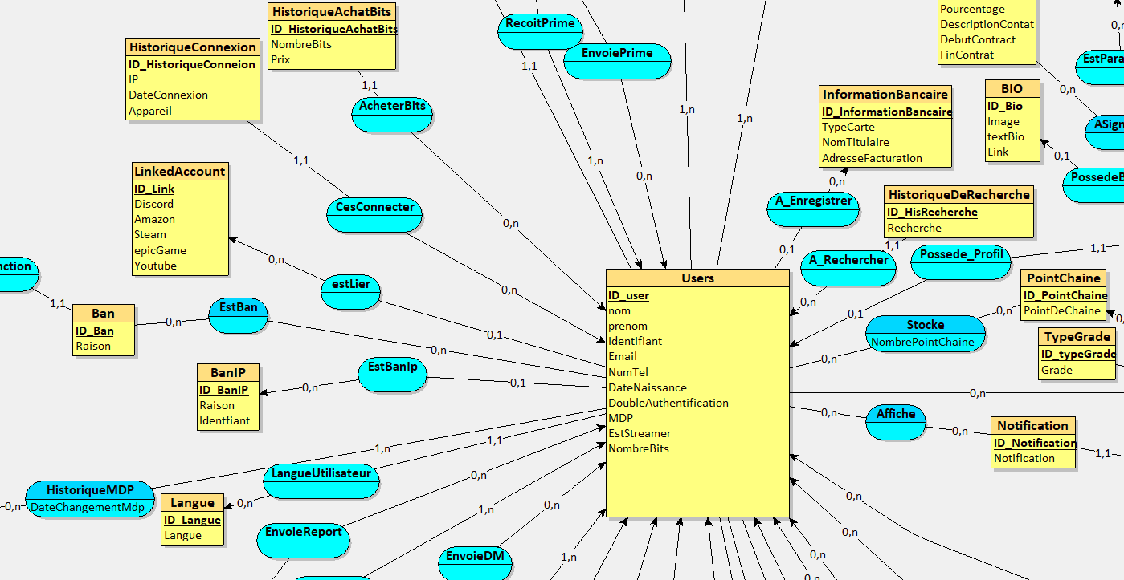
Etape 1 : Création d’un MCD
MCD : Modèle conceptuel de données
But du MCD : Mettre en relation toute les tables et mettre toutes les cardinalités afin de facilité les futures étapes de conception de la BDD

Slide 6
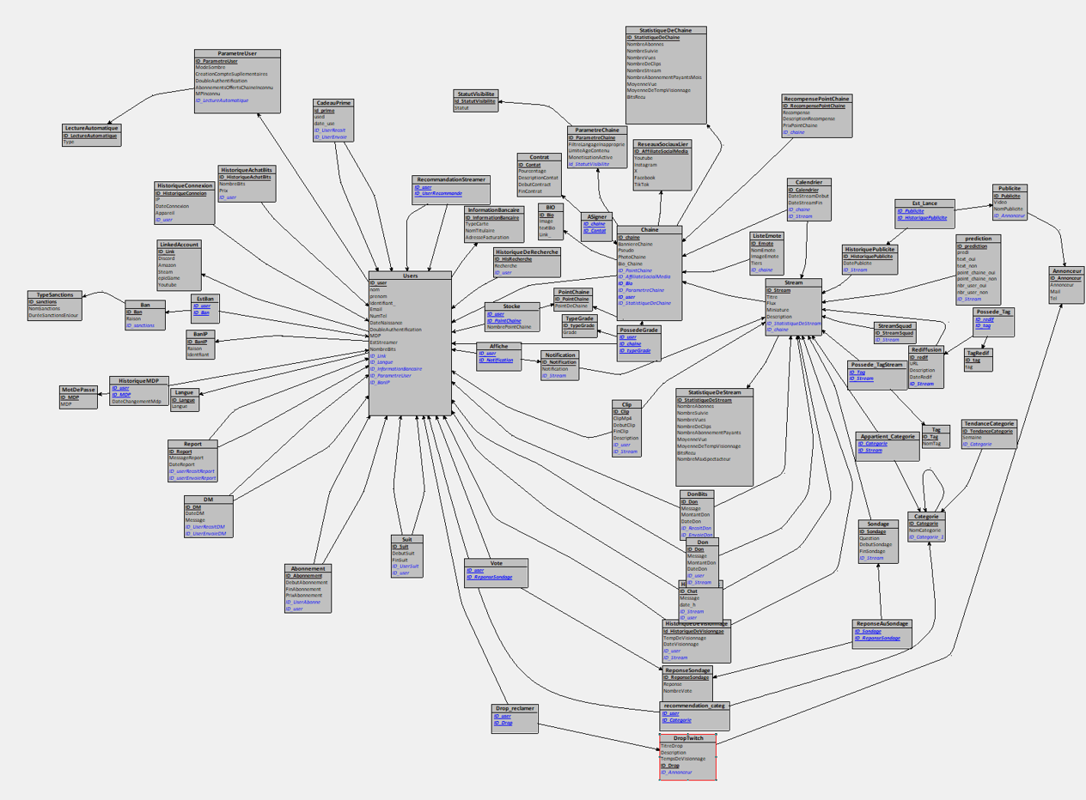
Etape 2 : Création du MLD
MLD : Modèle logique de données
But du MLD : Transforme les associations et les cardinalités en tables complète afin de faciliter la création du futurs MPD

Slide 7
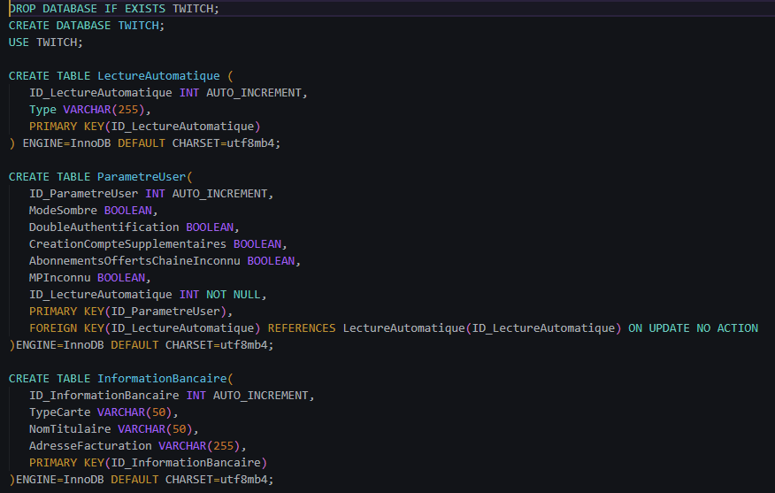
Etape 3 : Code SQL , Le MPD
MPD : Modèle Physique de données
Le MPD est le code SQL de la BDD
Exemple →

Slide 8
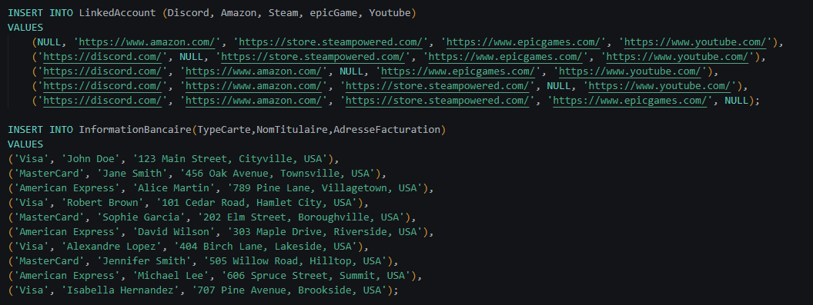
Etape 4 : Insérer des données
Nom du fichier : Full_insert_Script.sql

Slide 9

Etape 5 : Nouvelle utilisateur. SQL
Pour faire les étapes des requêtes SQL nous devions créer un utilisateur qui n’a que le droit de UPDATE et de SELECT pour cela nous avons effectué ces commandes dans le prompt

Slide 10
ETAPE 6 : Requête.sql (SELECT)
En ce qui concerne la requête SQL de notre projet, nous disposons :
1- Le meilleur streamer (catégories, informations et tags );
2- Paramètres des streamers;
3- Catégories des streams visionnés par des utilisateurs bannis;
4- Statistiques des streams par catégories;
5- Informations complètes sur les streams et les streamers.

Slide 11
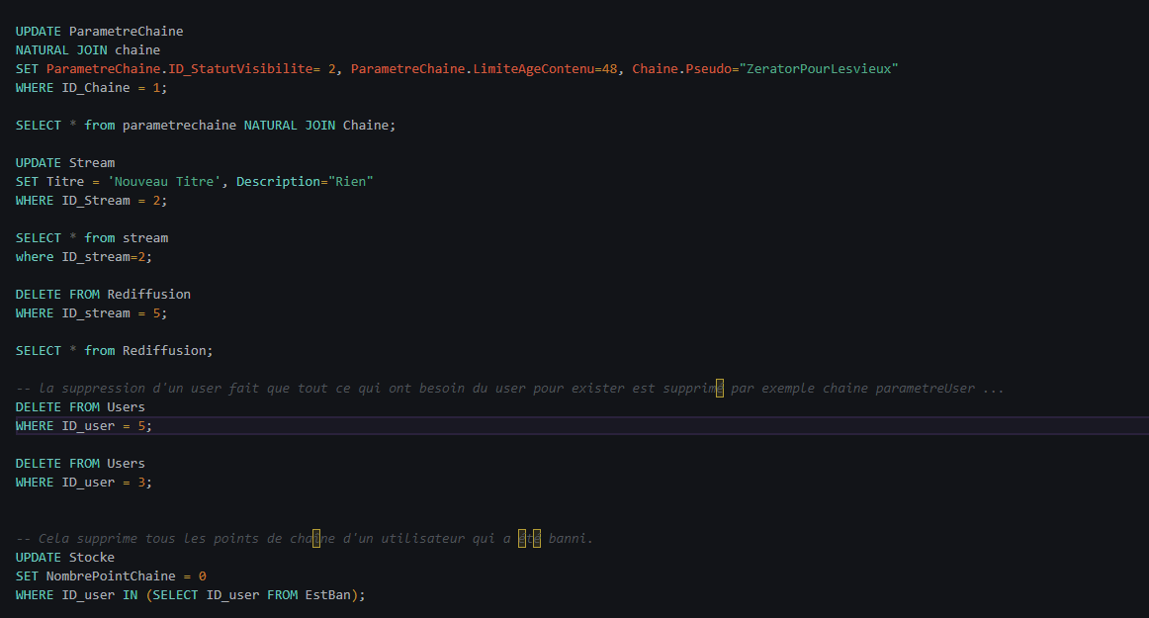
Etape 7 : Les Requêtes

Slide 12
FIN
Merci de nous avoir écouter !

